Slide 1
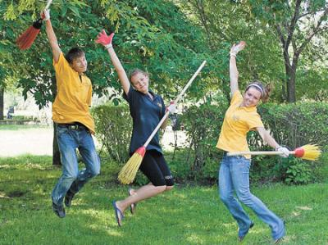
Прийняття на роботу неповнолітніх(Правознавство, 9 клас)
.

Slide 2
Мета:
ознайомити учнів із особливостями працевлаштування неповнолітніх;
розвивати вміння розв'язувати юридичні ситуації за допомогою норм права;
аналізувати нормативно-правові акти, висловлювати власну думку.
Завдання:
дослідити правові аспекти працевлаштування неповнолітніх;
закріпити вміння розв'язувати юридичні ситуації;

Slide 3
• отримання зарплатні;
• трудовий стаж;
• премія;
• відрахування в пенсійний фонд;
• соціальне страхування;
• відпустка;
• вихідні дні;
• режим робочого часу
ТРУДОВІ ПРАВА НЕПОВНОЛІТНІХ

Slide 4
Забороняється застосування праці неповнолітніх:
1. На важких роботах
2. На роботах зі шкідливими та небезпечними умовами праці
3. На підземних роботах
4. Нічні, надурочні роботи
5. Робота у вихідні дні

Slide 5
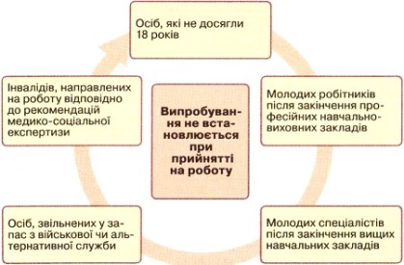

Slide 6
ПРИЙОМ НА РОБОТУ НЕПОВНОЛІТНІХ
Не допускається прийняття на роботу осіб, молодших
16 років
За згодою батьків можуть, як виняток, прийматись на роботу особи, які досягли
15 років
Допускається прийняття на роботу учнів, у вільний від навчання час по досягненню 14 років за згодою батьків
Усі особи молодше 18 років приймаються на роботу лише після попереднього медичного огляду.
Медогляди до 21 року
Випробування при прийомі на роботу неповнолітніх не встановлюється

Slide 7

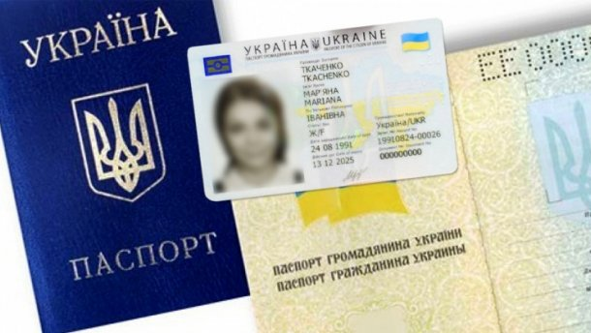
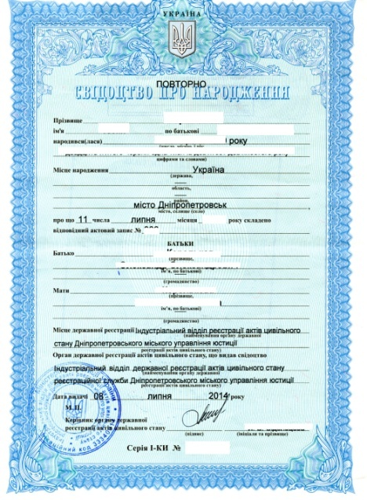

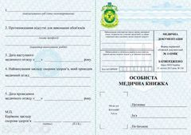
Документи, які потрібно подати при прийомі на роботу

Slide 8
ПИСЬМОВИЙ ТРУДОВИЙ ДОГОВІР
Закон дозволяє укладати трудовий договір з особами, які досягли 16 років.
За письмовою згодою батьків на роботу можуть прийматися особи з 15 років.
У вільний від навчання час – з 14 років.

Slide 9
Трудовий договір – угода між працівником і власником підприємства, установи, організації або уповноваженими ним органом чи особою, за якою працівник зобов'язується виконувати роботу, визначену цією угодою, з дотриманням внутрішнього трудового розпорядку, а власник зобов'язується виплачувати працівникові заробітну плату та забезпечити умови праці, необхідні для виконання роботи.
Обов'язкові умови трудового договору
Час початку роботи
Місце роботи
Трудова функція
Заробітна плата

Slide 10
Робочий час – це час, протягом якого працівник має виконувати свої трудові обов’язки згідно із чинним законодавством про працю, правилами внутрішнього трудового розпорядку й колективним і трудовим договорами.
Категорія | Для працівників віком від 16 до 18 років | Для осіб віком від 15 до 16 років | Для учнів віком від 14 до 15 років, які працюють у період канікул
Тривалість | 36 годин на тиждень | 24 години на тиждень
 | Тривалість робочого часу учнів, які працюють протягом навчального року у вільний від навчання час, не може перевищувати половини аксимальної тривалості робочого часу для осіб відповідного віку

Slide 11

Часом відпочинку
є встановлений законодавством час,
протягом якого працівники звільняються від виконання своїх трудових обов’язків
і який можуть
використовувати
на власний розсуд.
АЛЕ:
3 години – тривалість відсутності
працівника на роботі, після якої
зараховується прогул

Slide 12

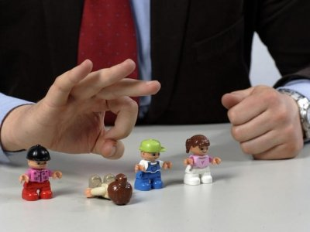
ОСОБЛИВОСТІ ЗВІЛЬНЕННЯ НЕПОВНОЛІТНІХ З РОБОТИ
Батьки неповнолітнього, а також державні органи та службові особи, на яких покладено нагляд і контроль за додержанням законодавства про працю, мають право вимагати розірвання трудового договору з неповнолітнім, коли продовження його чинності загрожує здоров'ю неповнолітнього або порушує його законні інтереси.
Звільнення працівників молодше 18 років з ініціативи власника допускається, тільки за згодою районної (міської) комісії у справах дітей.

Slide 13

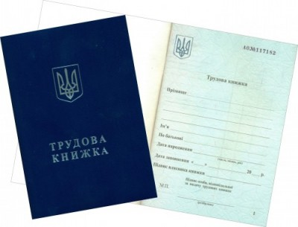
У день звільнення працівнику повинні видати

Slide 14
ДОМАШНЄ ЗАВДАННЯ:
1) прочитати §19-20;
2) розв'язати юридичну ситуацію:
17-річного працівника взяли на роботу з 1 липня і встановили для нього випробувальний строк 1 міс. 7 серпня юнака звільнили як такого, що не витримав випробування. Чи законне таке рішення?
Хлопчикові 12 років, він посварився з батьками і вирішив заробляти на життя сам. Він найнявся вантажником і став переносити ящики вагою 15 кг. Батьки подали позов до суду на роботодавця. Чи мали батьки законні підстави для цього?
16-річного учня коледжу не приймають на постійну роботу на завод у листопаді місяці. Чи порушено право на працю?

Slide 15
Дякую за увагу!

